Slide 1


Java EE ——Java Platform，Enterprise Edition
概述
王新阳
wxyyuppie@bjfu.edu.cn

Slide 2
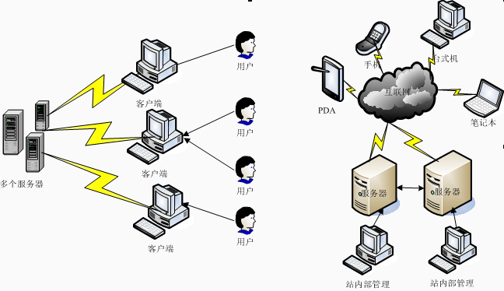
软件开发架构——C/S && B/S
C/S架构---客户端 B/S架构---浏览器端

Slide 3




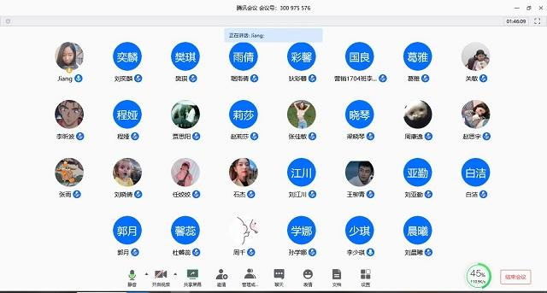
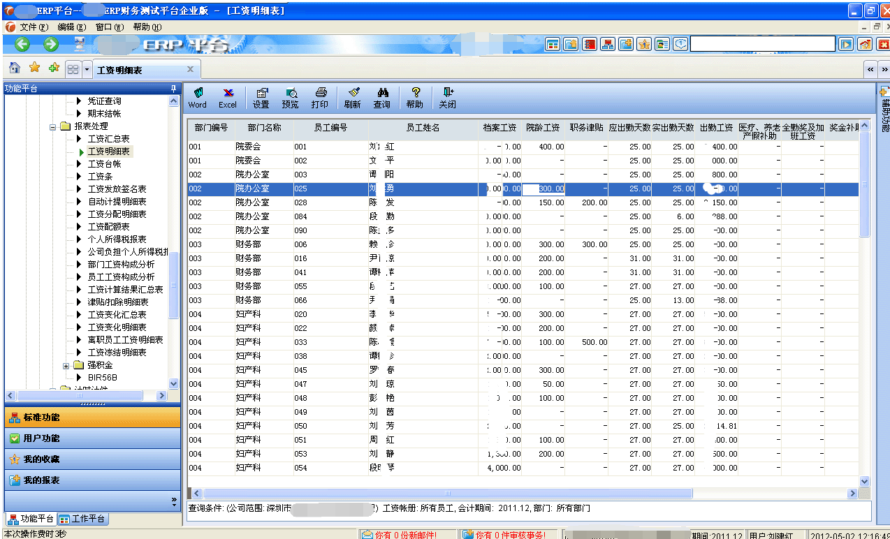
C/S架构
1
C/S（Client/Server）结构，即大家熟知的客户机和服务器结构。它是软件系统体系结构，通过它可以充分利用两端硬件环境的优势，将任务合理分配到Client端和Server端来实现，降低了系统的通讯开销。

Slide 4



B/S架构
2
B/S（Browser/Server）架构即浏览器和服务器架构。它是随着Internet技术的兴起，对C/S结构的一种变化或者改进的结构。
在这种结构下，用户工作界面是通过浏览器来实现，极少部分事务逻辑在前端（Browser）实现，但是主要事务逻辑在服务器端（Server）实现。

Slide 5
C/S VS. B/S
比较项 | C/S | B/S
前端 | 应用程序 | 浏览器
业务逻辑 | 前端/后端 | 后端
客户端 | “胖”客户端 | “瘦”客户端
优点 | 1、客户端响应速度快； 2、能够满足各种个性化要求； 3、具有较强处理能力，实现复杂业务； 4、数据安全有保证； | 1、客户端负荷小； 2、系统维护、升级成本低； 3、分布性强、维护方便、开发简单且共享性强。
缺点 | 1、只适用于局域网； 2、需要安装专门的客户端软件； 3、不能跨平台，兼容性差，需要针对不同的操作系统开发不同版本的软件； 4、开发维护成本高； | 1、数据安全性问题； 2、对服务器要求过高； 3、数据传输速度慢； 4、软件的个性化特点明显降低，难以实现传统模式下的特殊功能要求； 5、通信开销大，难以构造复杂的应用；

Slide 6
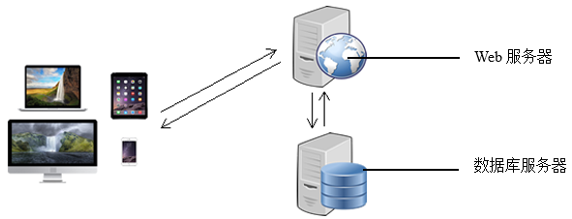
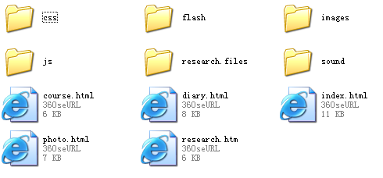
B/S基本组成
客户端
服务器端

Slide 7
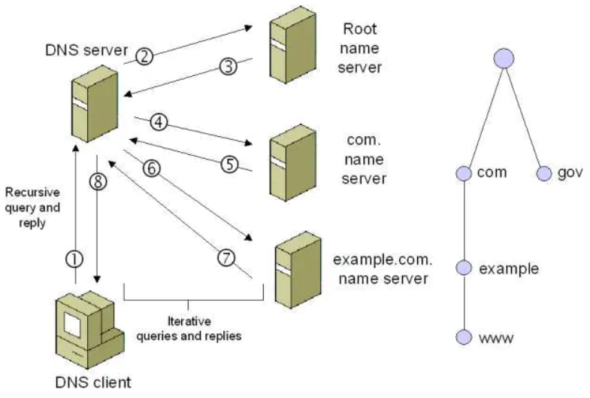

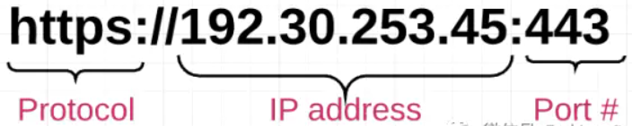
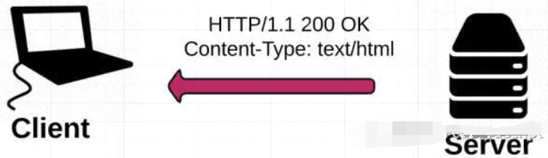
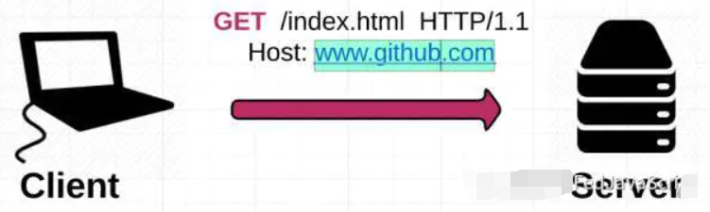

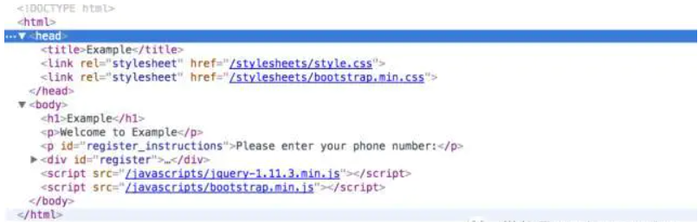
Web工作原理
（1）输入网址
（2）DNS解析
（3）获取IP地址
（5）返回结果
（4）请求网页

Slide 8
全栈工程师(Full Stack developer)
即全端工程师：同时具备前端和后台能力
Java全栈工程师的基本知识体系：
基础知识：JavaSE，JavaEE
前端知识：HTML，CSS，JavaScript，JQuery，Ajax，EasyUI，bootstrap等
数据库知识：oracle/mySQL,MongoDB
后端知识：流行的框架
Mybatis,Hibernate：两个对象-关系映射持久层框架
Spring：轻量级控制反转和面向切面的容器框架
Structs2,SpringMVC:两个经典MVC框架，用于从前台接受数据，经过处理后，返回给前台展示数据
StringBoot：
Notes:
关于全栈知识https://www.cnblogs.com/zbdxcyg/p/7202041.html
https://www.jianshu.com/p/9d71cac742e6

Slide 9
课程计划
}
Servlet
JSP
JavaBeans
JDBC
Spring
MyBatis
Spring MVC
初级的开发框架
}
高级、轻量级开发框架

Slide 10
Java EE概述
Java EE
是J2EE的高级版本。用于开发和部署可移植、健壮、可伸缩且安全的服务器端 Java 应用程序。
Java EE 在 Java SE 基础上构建，用来实现企业级的面向服务体系结构（service-oriented architecture，SOA）和 Web 2.0 应用程序。

Slide 11
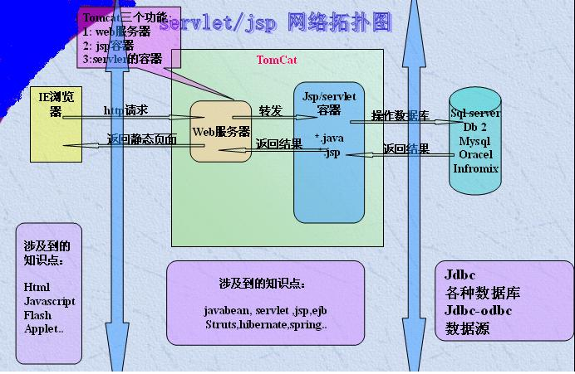
网络拓扑图
数据层
（数据库分析员）
界面层
（美工）
逻辑层
（程序员）

